Slide 1

স্বাগতম
নামঃখাদিজা বেগম
সহকারী শিক্ষক
পূর্ব আন্দুয়া বালিকা দাখিল মাদ্রাসা
মির্জাগঞ্জ,পটুয়াখালী।

Slide 2
বাংলাদেশ ও বিশ্বপরিচিতি
শ্রেণীঃ সপ্তম
সময়ঃ৫০মিনিট

Slide 3
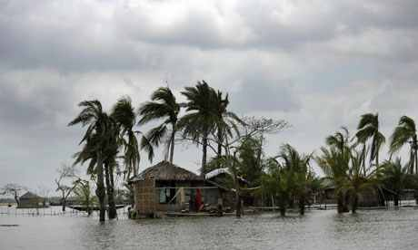

Slide 4
বাংলাদেশের জলবায়ু
অধ্যায়ঃছয়
পৃষ্ঠাঃ ৪৫-৪৮

Slide 5
শিখনফল
এই পাঠ শেষে শিক্ষার্থীরা -
বাংলাদেশের জলবায়ু কী তা বলতে পারবে ।
প্রাকৃতিক দুর্যোগের কারনে কী ক্ষতি হতে পারে তা ব্যাখ্যা করতে পারবে ।
দুর্যোগ পূর্ব প্রস্তুতি সম্পর্কে বলতে পারবে ।
দুর্যোগ মোকাবেলায় সরকার কর্তৃক গৃহীত কার্যক্রমের ফলাফল বর্ণনা করতে পারবে ।

Slide 6
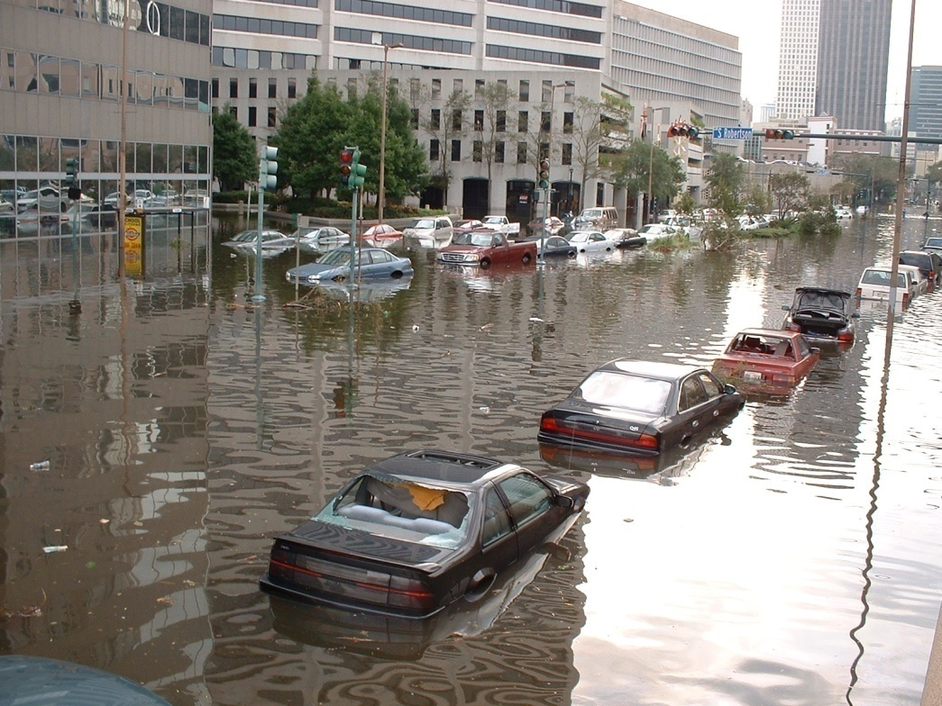
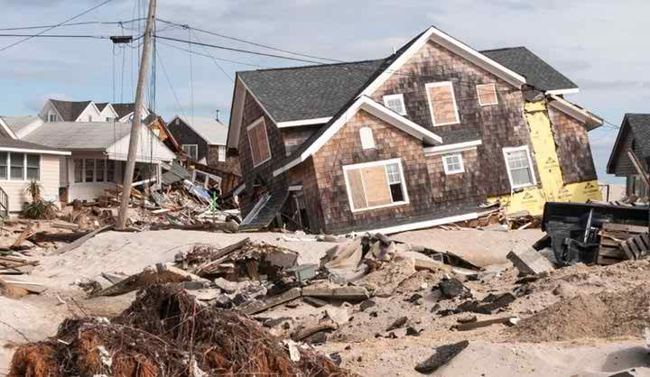
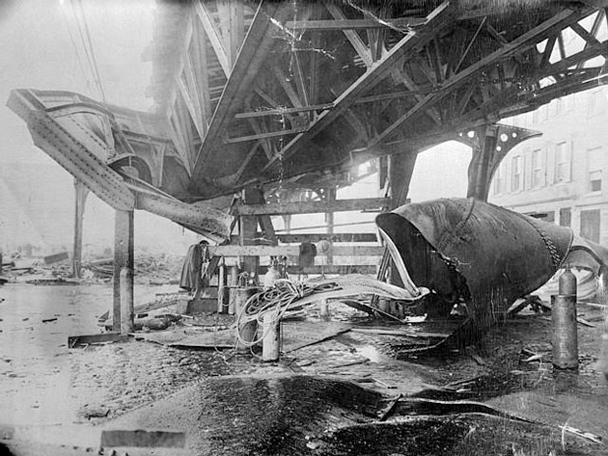
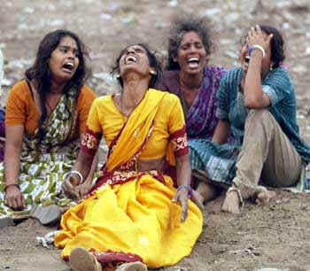
রাস্তাঘাট প্লাবিত
ধ্বংস প্রাপ্ত বাড়ি
ধ্বংস প্রাপ্ত সেতু
স্বজনহারা

Slide 7
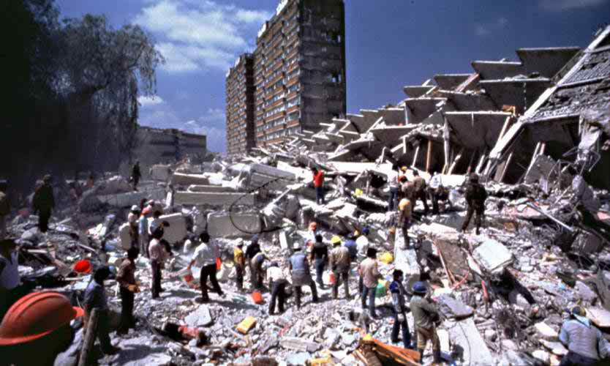
পুনরুদ্ধার

Slide 8
পূর্ব প্রস্তুতি
সাড়াদান
প্রশমন
দুর্যোগ ব্যবস্থাপনা চক্র
পুনরুদ্ধার
প্রতিরোধ
উন্নয়ন

Slide 9
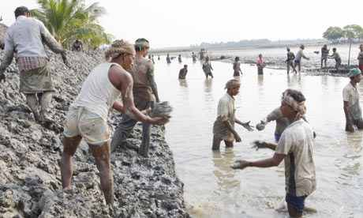
বাধ নির্মাণ

Slide 10
দলীয় কাজ
দুর্যোগ ব্যবস্থাপনার প্রধান উদ্দেশ্য গুলো লিখ?
দুর্যোগের কয়েকটি কারন লিখ?
প্রাকৃতিক দুর্যোগ মোকাবেলায় ব্যয় সাশ্রয়ী একটি পদক্ষেপ ব্যাখ্যা কর।

Slide 11
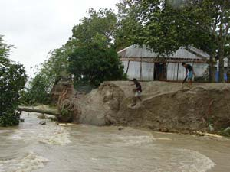
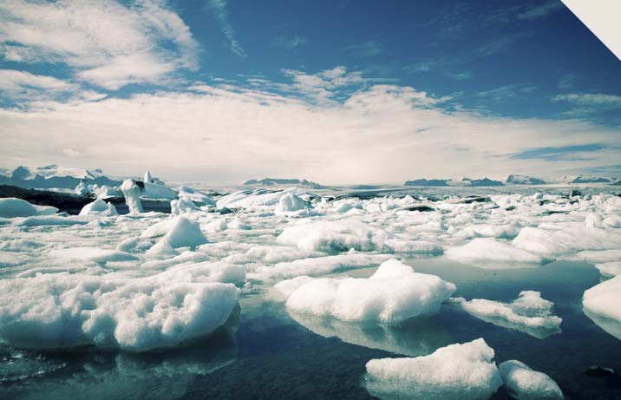
নদী ভাঙ্গন
জলবায়ুর পরিবর্তন

Slide 12
মূল্যায়ন
বাংলাদেশ উষ্ণমণ্ডলীয় অঞলে অবস্থিত বলে সমুদ্রপৃষ্ঠের উষ্ণতা কত ডিগ্রি সেলসিয়াস?
বাংলাদেশের প্রতিটি দুর্যোগ প্রবন এলাকার নাম লিখ?
বিপর্যয় কী?

Slide 13
বাড়ির কাজ
প্রাকৃতিক দুর্যোগ মোকাবেলায় সরকার কর্তৃক গৃহীত দুর্যোগ সম্পর্কে জনসচেতনতা কার্যক্রমের ফলাফল ব্যাখ্য কর ।

Slide 14


ধন্যবাদ

